Slide 1
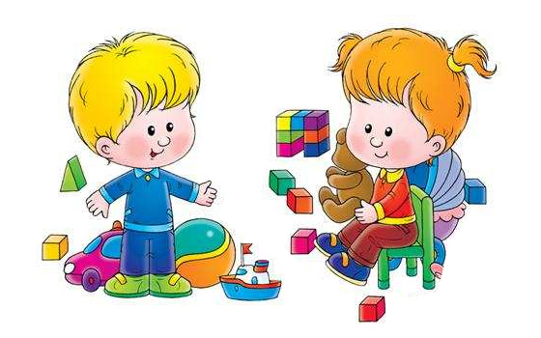
«Развитие физических навыков у детей раннего возраста»
Подготовила:
Курманбаева А.Н

Slide 2
Целью физического воспитания является воспитание здорового, жизнерадостного, жизнестойкого, физически совершенного, гармонически развитого ребенка

Slide 3
ЗАДАЧИ ФИЗИЧЕСКОГО ВОСПИТАНИЯ ДЕТЕЙ ДОШКОЛЬНОГО ВОЗРАСТА
Оздоровительные задачи
  Главной задачей физического воспитания дошкольников является охрана жизни укрепление здоровья, закаливание организма детей.
  В процессе физического воспитания детей дошкольного возраста не менее важно решать образовательные задачи: формирование двигательных навыков, привитие навыков правильной осанки, навыков гигиены, освоение знаний о физическом воспитании.
Образовательные задачи
  Необходимо вырабатывать у детей потребность, привычку к ежедневным занятиям физическими упражнениями, развивать умения самостоятельно заниматься этими упражнениями в детском учреждении дома, проводить наиболее простые со своими сверстниками и детьми более младших возрастов.
Воспитательные задачи

Slide 4
Таким образом, физическая культура подготавливает ребенка к жизни.
Все вышеперечисленные задачи физического воспитания решаются в единстве.
Они способствуют всестороннему воспитанию ребенка, направленному на физическое, интеллектуальное, духовное, эмоциональное развитие; психофизическую готовность к труду и учебе в школе.

Slide 5
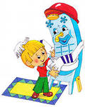

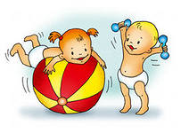
СРЕДСТВА ФИЗИЧЕСКОГО ВОСПИТАНИЯ
Гигиенические факторы (режим занятий, отдыха, питания и сна, гигиена одежды, обуви, физкультурного оборудования, инвентаря и др.) являются своеобразным средством физического воспитания.
Естественные силы природы (солнце, воздух и вода) усиливают положительное влияние физических упражнений на организм.
Физические упражнения — основное специфическое средство физического воспитания.

Slide 6
Игры детей раннего возраста

Slide 7
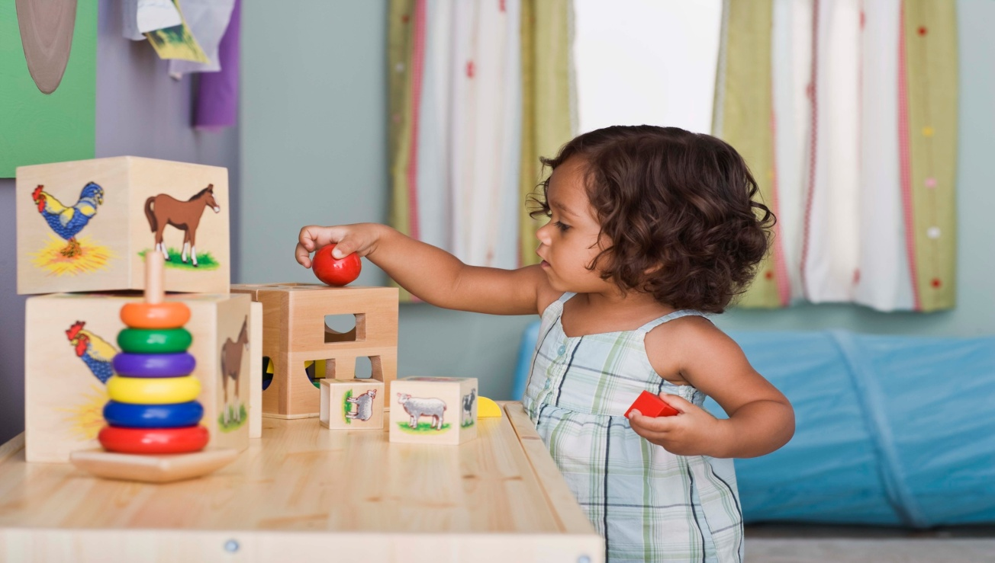
.
У ребенка есть страсть к игре,
и ее надо удовлетворять.
Надо не только дать ему вовремя поиграть,
но и пропитать игрой всю его жизнь.
А. Макаренко

Slide 8
.
Ранний возраст — чрезвычайно важный и ответственный период развития ребёнка. В первые три года жизни закладываются наиболее важные и фундаментальные человеческие способности — познавательная активность, любознательность, уверенность в себе и доверие к другим людям, целенаправленность и настойчивость, воображение и многое другое. При чём все эти способности не возникают сами по себе, как следствие маленького возраста ребёнка, но требуют непременного участия взрослого.

Slide 9
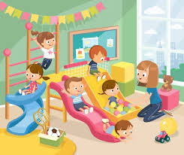
.
Что даёт ребёнку игра:
- удовольствие;
- знакомство с нормами, правилами жизни;
- общение со сверстниками;
- возможность выражать свои эмоции;
- внутреннюю свободу: играю, где хочу, с кем хочу, сколько хочу, чем хочу.

Slide 10
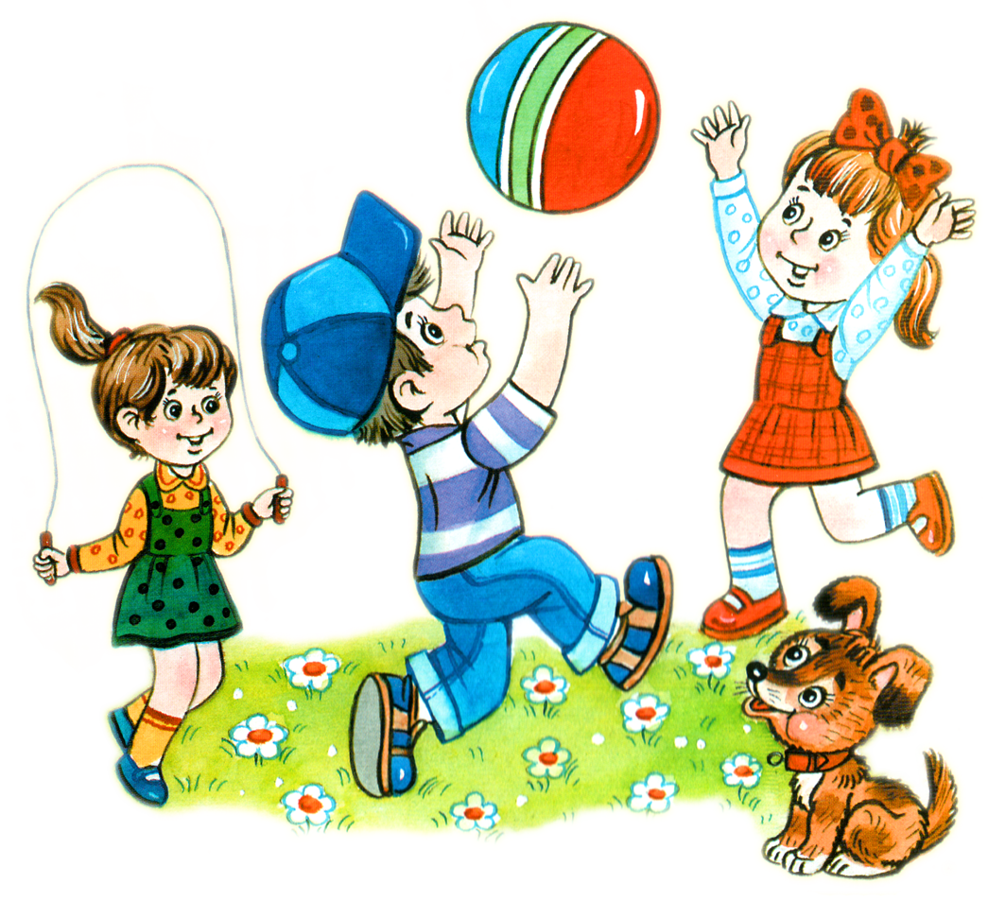
.
Моторные игры (бег, прыжки, лазание).
Моторика - двигательная активность. Не всем родителям нравится, когда ребёнок бегает по квартире, залезает на высокие предметы. Безусловно, прежде всего, надо подумать о безопасности ребёнка, но не стоит запрещать ему, активно двигаться.

Slide 11
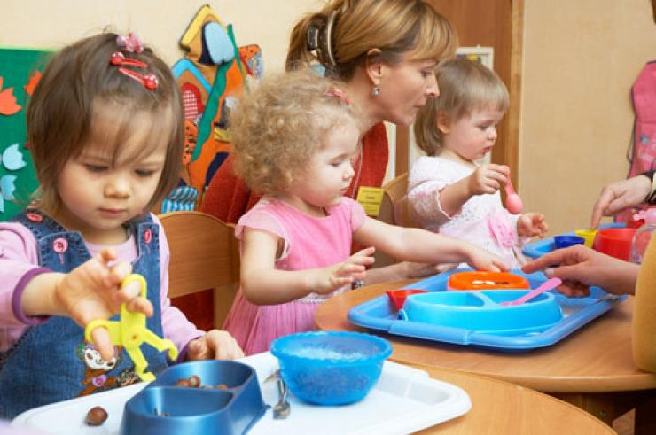
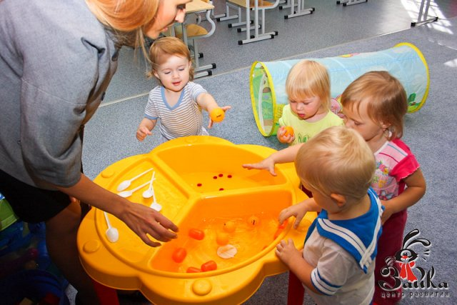
.
Выбирая игру для ребенка, надо следовать главному принципу: игра должна соответствовать возможностям ребенка, быть для него привлекательной.

Slide 12

Спортивные атрибуты

Slide 13
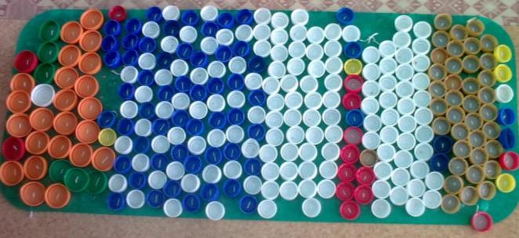
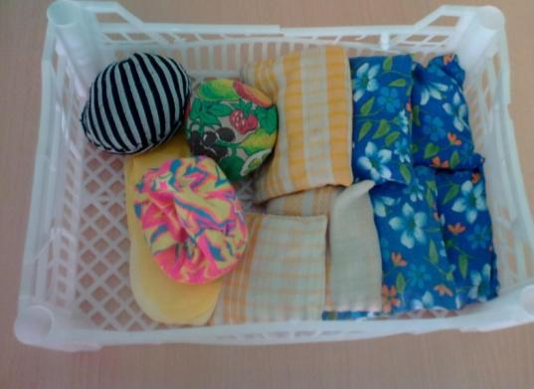
Для профилактики плоскостопия и развития мелкой моторики рук:
Мешочки с песком для ходьбы; массажный коврик, бросовый материал ( яйца от киндер сюрпризов палочки, брусочки) для захвата и перекладывании с места на место пальцами ног.

Slide 14
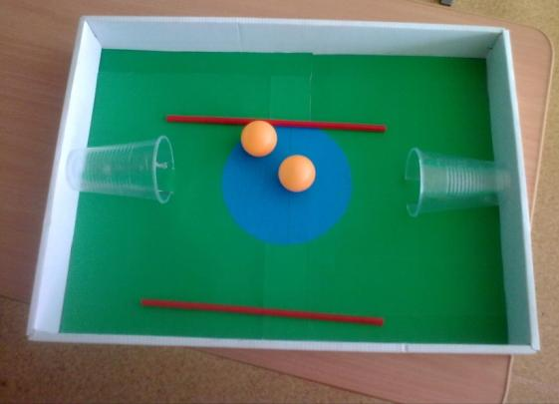
Дыхательная гимнастика.
Изготовила «Мини футбол», где выдувая воздух через трубочку нужно загнать шарик в ворота сопернику. В результате чего тренируются лёгкие.

Slide 15
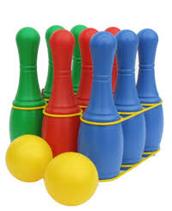
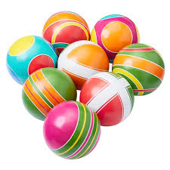
Выносной материал:
-мячи резиновые, обручи , городки

Slide 16
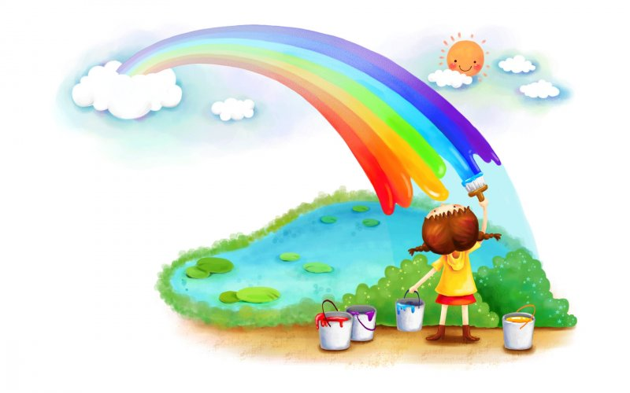
Спасибо за внимание!

